Slide 1


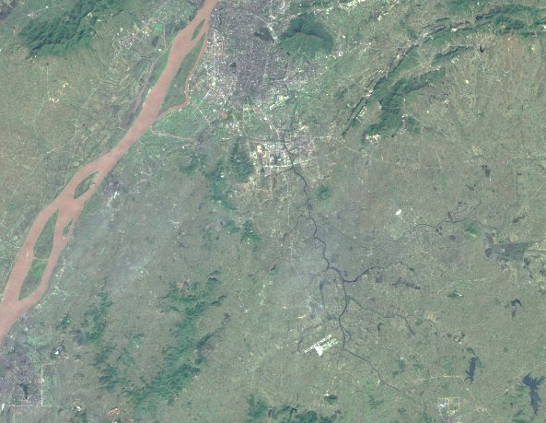
前言
为了促进产业用地高质量利用，我局会同江宁区政府组织开展了《江苏软件园控制性详细规划》NJNBg020—01规划管理单元图则技术修正工作。
根据《中华人民共和国城乡规划法》《南京市国土空间规划条例》，现将《江苏软件园控制性详细规划》NJNBg020—01规划管理单元图则技术修正成果向社会予以公布。
南京市国土空间规划编制成果公布
《江苏软件园控制性详细规划》
NJNBg020—01规划管理单元图则技术修正
说明
1、本规划是城市发展的控制与引导性文件，不代表具体的项目实施计划和实施方案。一旦有建设行为，应依据批准的具体项目建设方案实施。
2、国土空间规划是不断优化更新的过程，规划内容以南京市规划和自然资源局存档备查的最新版本为准，同一地区同内容深度规划若有更新，南京市规划和自然资源局将依法及时在网站上公布，本材料自动作废。
3、本材料版权及解释权归南京市规划和自然资源局所有，未取得版权人的书面授权，谢绝改变、分发、发布或使用本材料图文资料。
地 址：南京市鼓楼区中山路171号
邮 编：210005
网 址：http://ghj.nanjing.gov.cn
咨询电话：025-52126800
南京市规划和自然资源局
二O二五年十二月

Slide 2
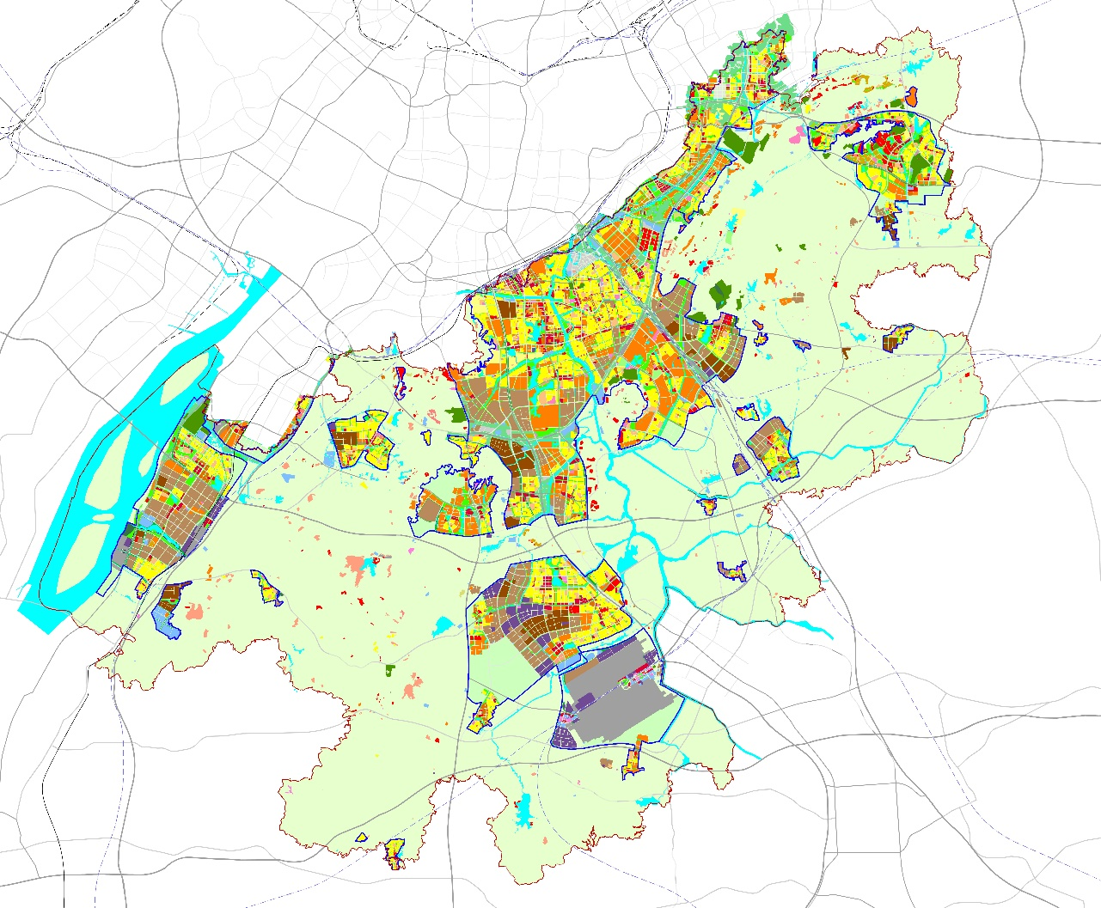
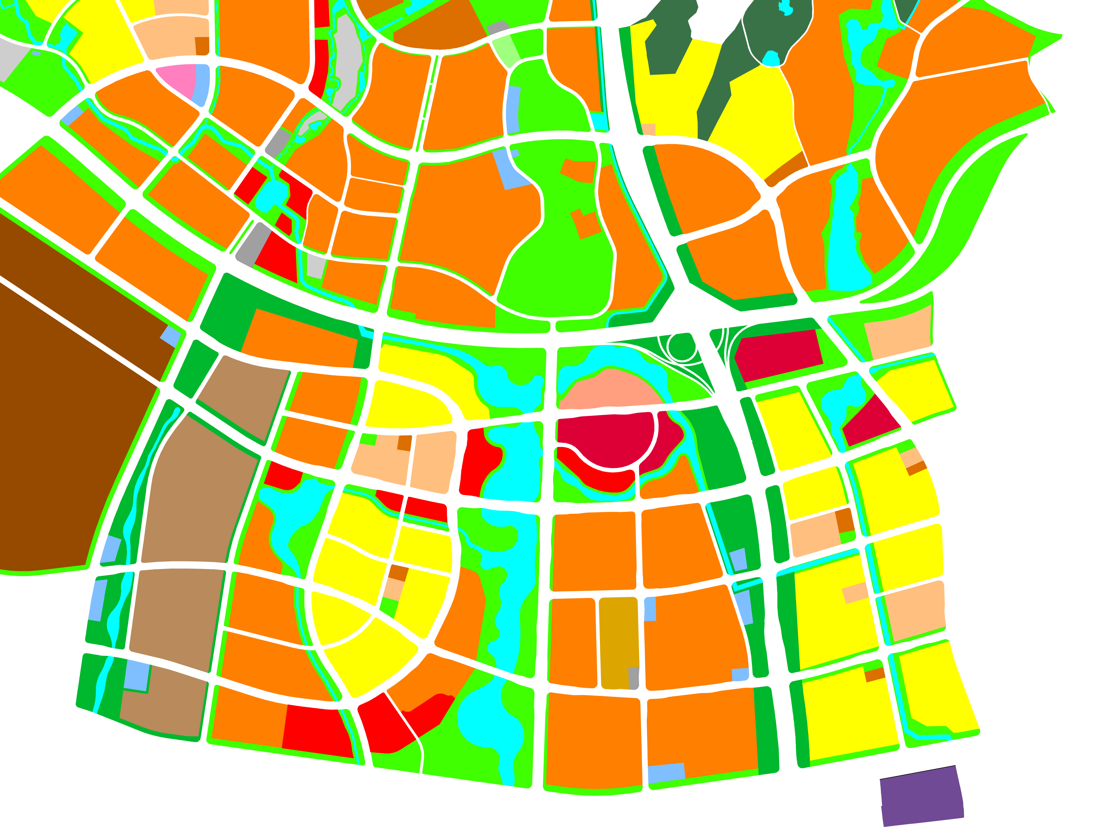
《江苏软件园控制性详细规划》NJNBg020—01规划管理单元图则技术修正
区位
图则技术修正内容
NJNBg020—01规划管理单元图则位于江苏软件园片区西部，东至科技南路、西至新能源大道、南至东吉大道、北至正方大道，用地面积约47.6公顷。
01—06地块容积率≤2.0，绿地率≥5%。
正方大道
NJNBg020—01
规划管理单元图则
新能源大道
研发二路
创意北路
本图则在江宁区的位置
文化谷东路
NJNBg020—01
规划管理单元图则
科技南路
NJNBg020控规单元
正方大道
新能源大道
科技南路
01-06地块
一类工业用地（M1）
地块面积：7.49公顷
容积率≤2.0
建筑密度≤50%
建筑高度≤24米（局部60米）
绿地率≥5%
东吉大道
东吉大道
图则单元边界
技术修正地块范围
银杏湖大道
批准单位 | 南京市规划和自然资源局
批准文号 | 宁规划资源办〔2025〕167号
本图则在NJNBg020控规单元的位置

